Slide 1
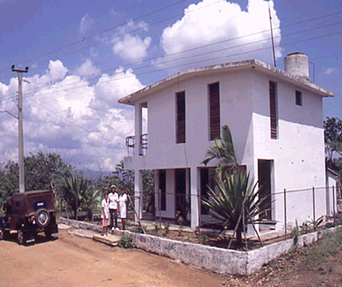
Facultad de Ciencias Médicas Sagua La Grande.
DISCIPLINA: Medicina General Integral.
ASIGNATURA: Promoción en Salud.
CARRERA: Medicina
AÑO: 1er año durante el 2do semestre
TEMA I: Generalidades de la promoción de salud . Comunidad. Familia. Persona
F.O.D: Conferencia.

Slide 2
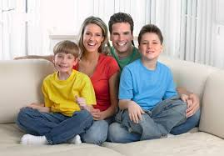
Dra. Isis E. Martín Alonso
Especialista de Primer Grado en
Medicina General Integral.

Slide 3
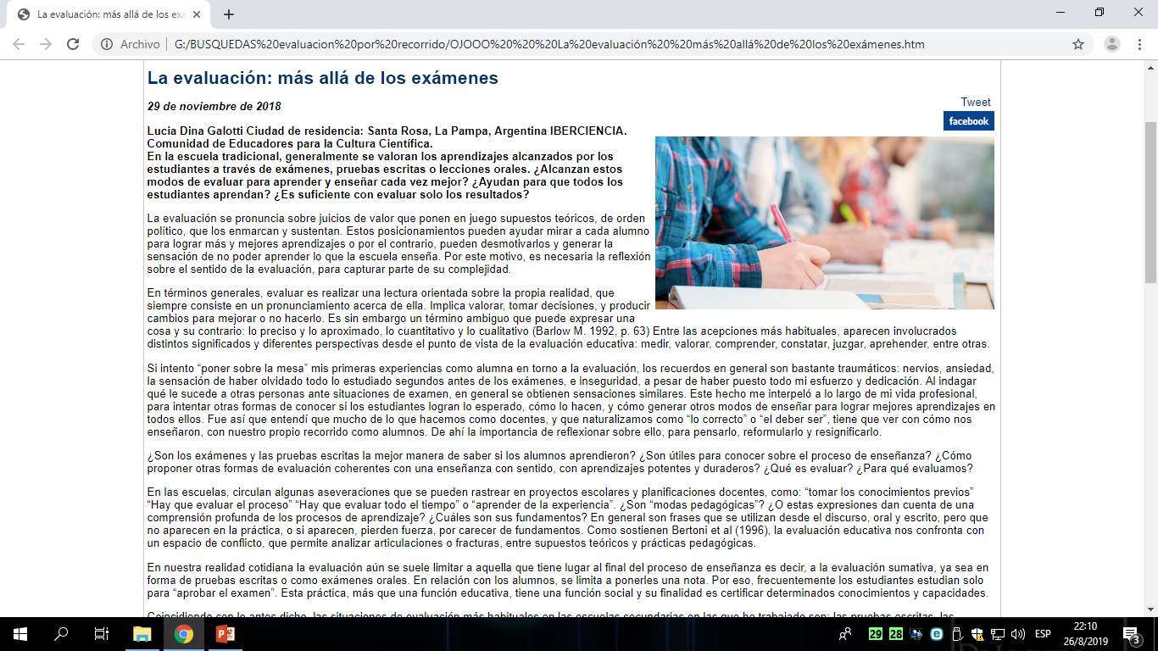
Sumario:
La familia: concepto, estructura y funciones. Clasificación según ontogenia, número de integrantes y generaciones. Ciclo Vital de la familia, definición, etapas y principales eventos, crisis relacionadas o no relacionadas con el ciclo vital, relación entre el ciclo vital de la familia, el crecimiento y desarrollo y la promoción de salud. El familiograma: definición y técnica para su confección.

Slide 4
Objetivos:
Caracterizar a la familia de acuerdo a su estructura, funciones, explicar el ciclo vital sus etapas, eventos y crisis relacionadas con él, reconocer al familiograma como hoja de vida de la misma.

Slide 5
Familia:
Un grupo (dos o más) de adscripción natural de seres humanos, con o sin lazos de consanguinidad, de pertenencia primaria (al menos para uno) y convivencia generalmente bajo el mismo techo.
Todas las personas que conviven en una unidad residencial entre las cuales existen lazos de dependencia y obligaciones recíprocas y por lo general no siempre están ligados por lazos de parentesco.
Célula básica de la sociedad.

Slide 6
Evolución histórica:
La familia es un elemento activo, nunca permanece estacionaria, sino que pasa de una forma inferior a otra superior, a medida que la sociedad evoluciona de un estadio a otro.
A lo largo de las diferentes épocas históricas han existido diferentes formas de organización familiar que la forman y al mismo tiempo con esas características familiares influyen típicamente a la sociedad.

Slide 7
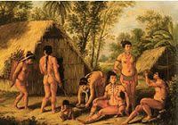
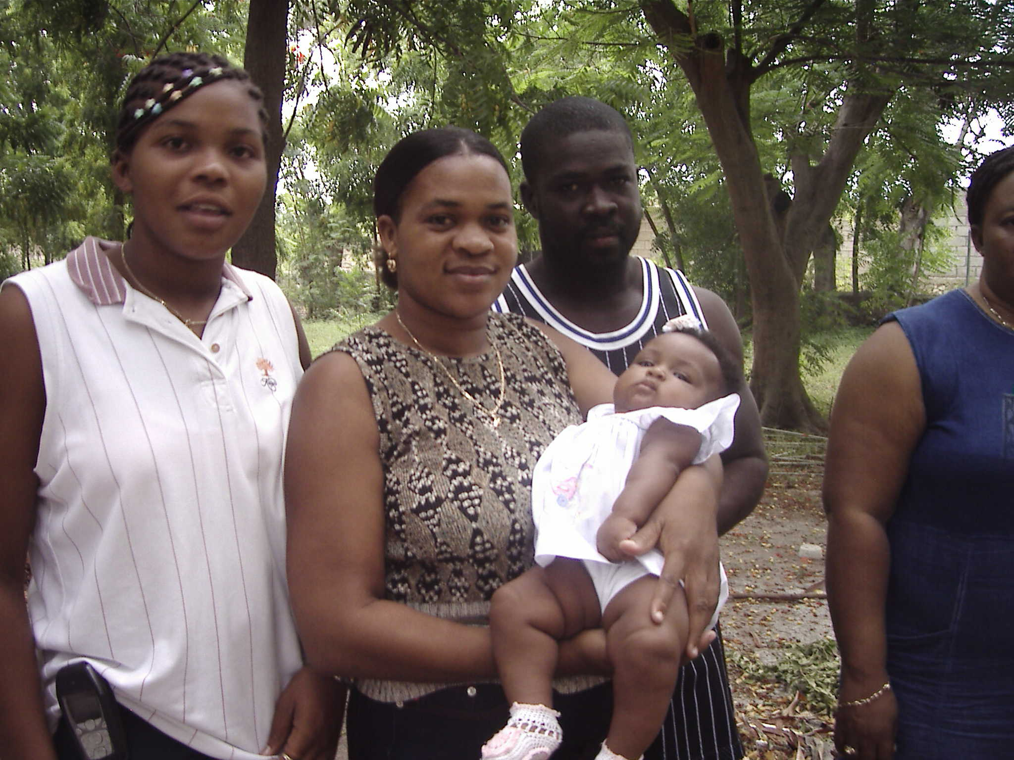
Familia consanguínea
Familia punalúa
Familia sindiásmica
Familia monogámica

Slide 8
Situación actual de la familia cubana
El desarrollo social ha traído aparejado nuevas concepciones de estructura y relaciones familiares, que han generado afectaciones bastante universales en la estabilidad, dinámica y funcionamiento de la familia.
Afectan la composición y dinámica familiar: la disminución de los índices de fecundidad y del número de hijos, la reducción del tamaño promedio de la familia, su envejecimiento, el aumento de las uniones consensuales, de las separaciones, el incremento de la tasa de divorcio y la maternidad precoz.

Slide 9
Funciones
Función biosocial
Función económica
Función educativo-cultural

Slide 10

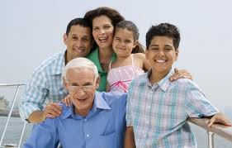
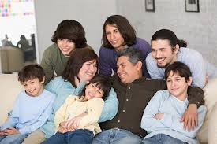
CLASIFICACIÓN ESTRUCTURAL DE LA FAMILIA
De acuerdo al número de miembros
Pequeña
1 a 3
Mediana
4 a 6
Grande más de 6

Slide 11
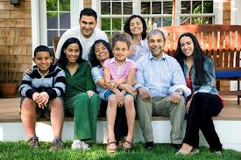
POR EL NÚMERO DE GENERACIONES
UNIGENERACIONAL
PADRES
BIGENERACIONAL
PADRES+HIJOS
TRIGENERACIONAL
PADRES+ABUELOS+HIJOS CASADOS
MULTIGENERACIONAL
VARIAS GENERCIONES

Slide 12
Por la ontogénesis
Nuclear= formada por la madre padre y descendencia
Extensa = incluye abuelos, tíos, primos y otros parientes consanguíneos o afines
Ampliada = cuando a una familia nuclear o extensa se le añaden otras personas familiar o no

Slide 13
Familia Nuclear: Integrada por una pareja que tenga o no hijos, o por uno de los miembros de la pareja con su descendencia. Incluye los hijos sin padres en el hogar, los hijos de uniones anteriores y la adopción y el equivalente de pareja.
Ejemplos:
Pareja sin hijos.
Integrada por uno de los dos padres y uno o más hijos.
Integrada por el padre y la madre y uno o más hijos.
Familia con padres ausentes: integrada por dos o más hermanos.
Familia reconstituida: la característica de que uno, o los dos miembros ya tuvieron al menos un matrimonio anterior, hayan tenido hijos o no.

Slide 14
Familia Extensa: Familia que desciende de un mismo tronco independientemente del número de generaciones y que esté integrada por una pareja con hijos cuando al menos uno de ellos convive en el hogar con su pareja, o equivalente de pareja, con o sin descendencia.
Ejemplo:
Familia integrada por padres con hijo(s) casado(s) sin nieto(s).
Familia integrada por padres con hijo(s) casado(s) con nieto(s).
Familia integrada por abuelos y nieto(s) sin la presencia de los padres.
Familia integrada por dos o más hermanos, siempre que al menos uno tenga pareja.

Slide 15
Familia Ampliada:
Cuando a la familia nuclear o extensa se integran otros parientes que no pertenecen al mismo tronco de descendencia generacional. Se pueden considerar otros casos que aunque no existan vínculos consanguíneos y de parentesco entre ellos, si existen de convivencia y afinidad.

Slide 16
CICLO VITAL DE LA FAMILIA
Proceso continuo de evolución y desarrollo que va desde la unión de la pareja hasta la muerte.
Etapas del Ciclo Vital de la Familia
ETAPAS | DESDE | HASTA
FORMACIÓN | Matrimonio | Nacimiento primer hijo
EXTENSIÓN | Nacimiento primer hijo | Independencia de uno de los hijos.
CONTRACCIÓN | Independencia de uno de los hijos. | Muerte del primer cónyuge
DISOLUCIÓN | Muerte del primer cónyuge | Muerte del segundo cónyuge

Slide 17
TAREAS Y PROBLEMAS DE ACUERDO CON LAS ETAPAS DEL CICLO VITAL DE LA FAMILIA
Etapa de Formación
Tareas
Construcción conjunta del proyecto futuro de vida.
Acople funcional de actividades cotidianas.
Ajuste con la familia de origen e hijos anteriores.
Establecimiento de límite de roles entre los cónyuges.
Planificación conceptiva.
Ajuste sexual.
Problemas
Frustración de expectativas respecto a la vida matrimonial.
Desacuerdos en la proyección futura del proyecto de vida.
Dependencia excesiva de la familia de origen.
Lucha de poder entre los cónyuges.
Disfuncionabilidad sexual.
Problemas conceptivos y de planificación familiar.

Slide 18
Etapa de Extensión
Tareas
Aprendizaje del rol de padre y madre.
Ajuste de roles, entre rol de padre/madre y esposo/esposa.
Crianza y educación de la descendencia.
Ajuste a instituciones infantiles.
Planificación concepcional.
Cambio de rol frente a la adolescencia.
Problemas
Dificultad en la delimitación de roles y funciones entre los padres, con los hijos y con los abuelos.
Dificultad en el desempeño en el rol padre/madre con más de un hijo.
Afrontamiento inadecuado a las regularidades del desarrollo y enfermedades de la infancia.
Manejo inadecuado de posibles celos fraternos.

Slide 19
Etapa de Contracción
Problemas
Disfunción en los roles padres/hijos/adultos.
Trasgresión de límites en deberes y responsabilidades, como esposos/padres y abuelos.
Dificultades en la asimilación del llamado ¨Nidos vacíos en el hogar¨.
No aceptación de cierta discapacidad o disfuncionabilidad producto de la declinación del ciclo de individual.
Frustración frente al balance de vida.
Tareas
Cese de la tutela de al menos un hijo.
Nuevo rol frente a los hijos.
Reencuentro de la pareja, nueva comunicación.
Transformación de metas en la pareja.
Ajuste a problemas de salud y a la jubilación.

Slide 20
Etapa de Disolución
Tareas
Integración de la perdida, elaboración del duelo psicológico frente a la muerte del cónyuge o del padre/madre.
Ajuste al envejecimiento y la viudez.
Reorganización de la vida familiar y ajuste de roles debido a la ausencia definitiva de uno de los miembros de la pareja.
Hijos adultos asumen responsabilidades con los padres.
Reajuste del proyecto de vida frente a la viudez.
Transformación de metas, necesidades e intereses.
Problemas
Insuficiente apoyo familiar y social frente a la perdida.
Relativos al afrontamiento inadecuado al duelo.
Transferencia de afectos y necesidades hacia los hijos o nietos.

Slide 21
Especificaciones a las etapas del ciclo vital:
1- No todas las familias transitan por las cuatro etapas.
2- El tránsito de una etapa a otra está determinado por la ocurrencia y vivencia del acontecimiento de vida por primera vez en la familia:
a) Estas etapas se suceden consecutivamente en la familia nuclear con hijos y se yuxtaponen en las familias extensas y ampliadas
b) La familia nuclear sin hijos no transita por la etapa de extensión
c) En familias reconstituidas con hijos de matrimonios anteriores, extensa o ampliada, se yuxtaponen etapas que se implican mutuamente, por lo que pueden manifestarse más de una a la vez.

Slide 22
Especificaciones a las etapas del ciclo vital:
d) La familia que asume adopción transita por el ciclo de vida, aunque no haya descendencia biológica
e) Si no ocurren los acontecimientos normativos que delimitan las etapas del ciclo, se clasifica por los procesos que vive, por ejemplo: la familia constituida por matrimonio sin hijos, transcurrido el período de procreación, pasa de la etapa de formación a la de contracción.
3. La familia en cada etapa del ciclo enfrenta un conjunto de tareas y también se le presenta un grupo de problemas y conflictos que le son propios a la etapa, dado los procesos normativos que vive

Slide 23
CRISIS FAMILIAR
Expresión de contradicciones entre la organización estructural y funcional de la familia y las demandas derivadas de los nuevos acontecimientos de la vida que se afrontan y que producen desorganización en el seno familiar.

Slide 24
CLASIFICACIÓN:
Crisis normativas, transitorias o relacionadas con el ciclo vital de la familia: Están relacionadas con los acontecimientos normales y esperables en el desarrollo familiar.
Crisis paranormativas, no transitorias o no relacionadas con el ciclo vital de la familia: Están relacionadas con acontecimientos de carácter accidental, no guardan relación directa con las etapas del ciclo vital.
En una familia pueden presentarse simultáneamente ambas
crisis pues un mismo acontecimiento las puede generar.

Slide 25
Momentos Crisis Normativas:
Matrimonio
Embarazo
Nacimiento del primer hijo
Entrada del primer hijo a la escuela
Hijo adolescente
Jubilación
Envejecimiento
Muerte del primer cónyuge

Slide 26
Crisis paranormativas:
Crisis por incremento.
Crisis por desmembramiento.
Crisis de desmoralización.
Crisis de desorganización.

Slide 27
Familiograma: Representación gráfica de la familia constituida por un formato de símbolos para dibujar un árbol familiar y reflejar en él otros datos útiles para el análisis de su situación de salud.
Implica tres pasos:
Trazado de la Estructura Familiar.
Registro de Información de la Familia.
Señalamiento de las Relaciones Familiares.

Slide 28
Trazado de la Estructura Familiar: El trazado de la estructura se realiza expresando a través de símbolos las relaciones biológicas y legales entre los miembros de la familia. Círculos y cuadrados representan las personas y las líneas describen las relaciones.
SÍMBOLOS
-----
----
------------------
Masculino
Femenino
Masculino a la izquierda y Femenino a la derecha.
Las relaciones de pareja legalmente establecidas se trazan con línea continua y las relaciones de pareja no formalizadas (concubinato) se expresan en líneas discontinuas.

Slide 29
OTROS SÍMBOLOS
El divorcio se refleja en la línea horizontal con dos barras inclinadas, simbolizando la ruptura y una sola barra simbolizando la separación. La fecha de separación o divorcio se coloca encima de las barras inclinadas.
d=1999
s=1996
La familia en la que el hombre tenga segundas nupcias, el matrimonio o relación disuelta quedará a la izquierda de la figura masculina y la relación actual a la derecha. Lo mismo sucede para la mujer.
--------
------
------
--------
s=1992
d=1995

Slide 30
Los hijos penden con líneas verticales a la línea de unión horizontal entre sus padres. Se sitúan de izquierda a derecha por orden de nacimiento sin tener en cuenta el sexo.
Los hijos adoptivos se unen con líneas de puntos a la línea horizontal que une a los padres. Si los hijos son gemelos se hacen converger en el punto de unión con la línea de los padres.
----
El miembro ausente se señala con líneas de puntos o discontinua, ya sea cuadrado o círculo y se coloca donde le corresponda su lugar en la representación.
El miembro fallecido se representa colocando una x dentro del círculo o cuadrado según corresponda.
--------
------
------
--------
X
X

Slide 31
2. Registro de información de la familia: Consiste en colocarle al gráfico:
Información demográfica.
Información de salud de los miembros de la familia.
La información demográfica se escribe dentro del cuadrado o del círculo, así puede reflejarse la fecha de nacimiento y la de fallecimiento también, solo si fuera necesario señalarla para el ASS de la familia.
x
N=1920
F=1998
N=1926
DM
Obeso
HTA
  La información de salud suele escribirse por fuera de los correspondiente símbolos siempre que sea necesario.
AB II

Slide 32
3. Señalamiento de las relaciones familiares: Este tipo de información refleja las relaciones entre los miembros, puede ser cambiante o perdurar largos períodos de tiempo, significa el tipo de relación que establece cada miembro con todos los demás integrantes de la familia y viceversa.
Si la relación se considera normal no se hacen señalamientos.
Relación Fusionada
Relación excesivamente intensa, de gran influencia mutua e interdependencia.
Relación Conflictiva
Relación caracterizada por desacuerdos, desarmonía y contradicciones.
Relación Distante
_ __ __
Pobres vínculos afectivos y de comunicación entre los miembros.
Ruptura de la Relación
Cuando se rompe el vínculo relacional entre los miembros.

Slide 33
Ejemplos de Familiograma:
Familia Nuclear
x
x
x
x
x
Familia Extensa
Familia Ampliada
-----
------
------
-----
-----
-----
x
------
------

Slide 34
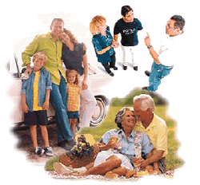
Estudio Independiente:
Profundizar en el estudio del familiograma: Símbolos Opcionales, registro de información de la familia, señalamiento de las relaciones familiares.

Slide 35

Bibliografía:
Medicina General Integral Álvarez Síntes. Vol. II, pág. 533-554.
Carpeta Digital.
Manual de Isabel Louro. Página 12 - 31

Slide 36
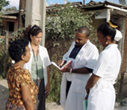
Educación en el Trabajo
Elabore una guía de observación y/o entrevista, dirigida a la recogida de datos que le permitan identificar las diferentes situaciones de salud de que se trate, teniendo en cuenta las definiciones de modo y estilo de vida.

Slide 37
Próxima Actividad
Clase Teórico Práctica
La familia. Relación entre el ciclo vital de la familia y el crecimiento y desarrollo de sus integrantes

